Slide 1
モバイル プログラミング2
2016/10/10
日本工学院八王子専門学校
M.Katsube

Slide 2
本日の予定

Slide 3
午前
Linux基礎
ユーザー権限
Linuxコンソール
GUIとCUI
コマンド練習

Slide 4
午後
ネットワーク基礎
「プロトコル」と「ポート」
HTTP演習
プロフィールページを作る

Slide 5
前回休んだ人 (ﾟ∀ﾟ)ﾉｼ

Slide 6
まずは追いつこう
GitHubの資料見てね
環境構築
環境構築で困ったらすぐに聞いてください

Slide 7
PC借りた人 (ﾟ∀ﾟ)ﾉｼ

Slide 8
まずは追いつこう
環境構築
環境構築で困ったらすぐに聞いてください
Notes:
USB借りにきて

Slide 9
前回の復習

Slide 10


AさんとBさんがデータを交換するにはどうすれば良いだろう？
Aにゃん
Bにゃん
Notes:
・メールやLINEは相手の端末に直接届ける技術ではない
・相手の端末の電源が落ちている、ネットワークにつながっていない・・・。

Slide 11
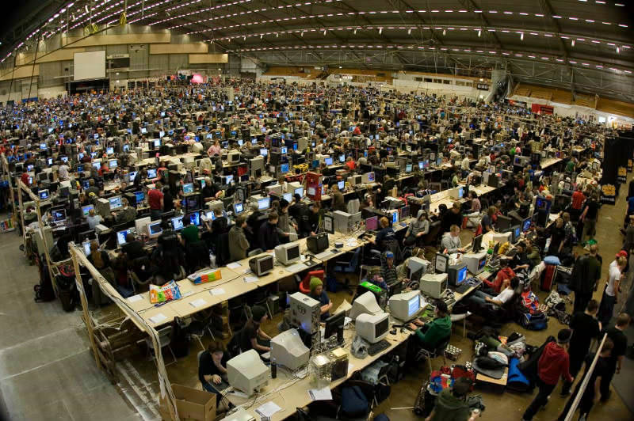
数百万人が一度にデータを交換するにはどうすれば良いだろう？
http://gigazine.net/news/20070129_lan/
Notes:
・写真はLANパーティ
・遠隔地の場合もある

Slide 12
サーバとは
24時間／365日
稼働している
ネットワークに接続
データを保存、配信
たくさんの人が一度に利用
Notes:
・ここに上げた機能はほんの一例
・もちろん例外もある

Slide 13
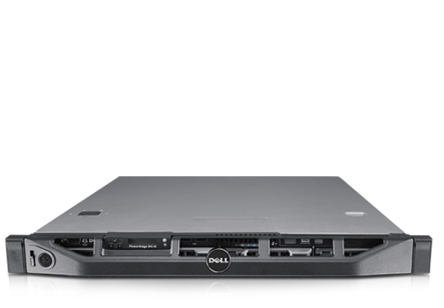
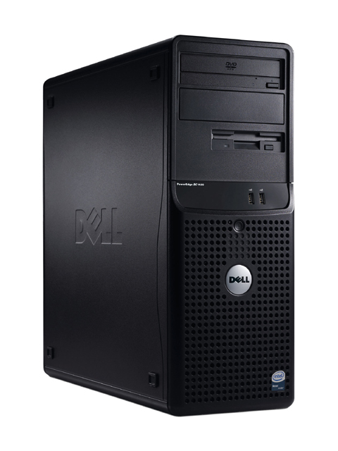
サーバ
http://pc.watch.impress.co.jp/docs/2006/0907/dell.htm
http://www.dell.com/jp/business/p/poweredge-r410/pd
Notes:
・サーバも原理は普通のパソコンと同じ。CPU、メモリ、HDDなどが付いている。
・ラックマウントサーバ

Slide 14
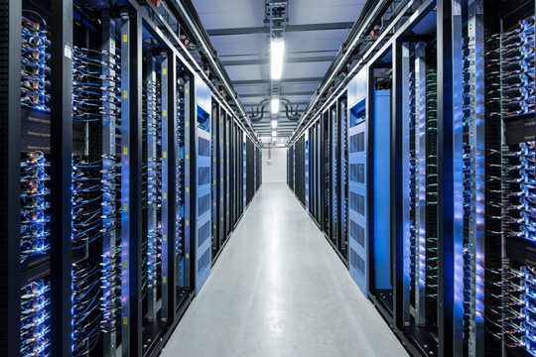
データセンター
http://www.bytez.nl/neem-ene-kijkje-in-het-datacenter-van-facebook/

Slide 15
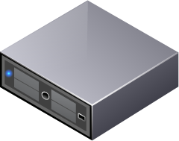
サーバの中身（ハード）
サーバの内部
CPU
メモリ
ハードディスク(HDD)
電源ユニット
ネットワークI/F
Notes:
・パソコンと変わらない作り

Slide 16


「パソコン」の中身（ソフト）
ブラウザや
ワード
その他
ソフト
OS（Windows, Mac）

Slide 17
「サーバ」の中身（ソフト）
サーバ用
ソフト
その他
ソフト
OS
Notes:
・WindowsやMacをサーバ用のOSとして使うこともある
・サーバの機械そのモノを「サーバ」と呼ぶこともあるし、サーバ用のソフトウェアのことを指す場合もある。
その両方の場合もあるので文脈から読み取ること。

Slide 18
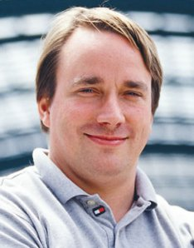

サーバのOSとして使われる Linux
リーナスさんが作った
UNIXだから
『Linux』
リーナス・トーバルズ氏
https://commons.wikimedia.org/wiki/File:Linus_Torvalds_(cropped).jpg
Notes:
・9割以上がLinuxという報告もある

Slide 19
Linux
無料
オープンソース
世界中のエンジニアが開発に参加

Slide 20
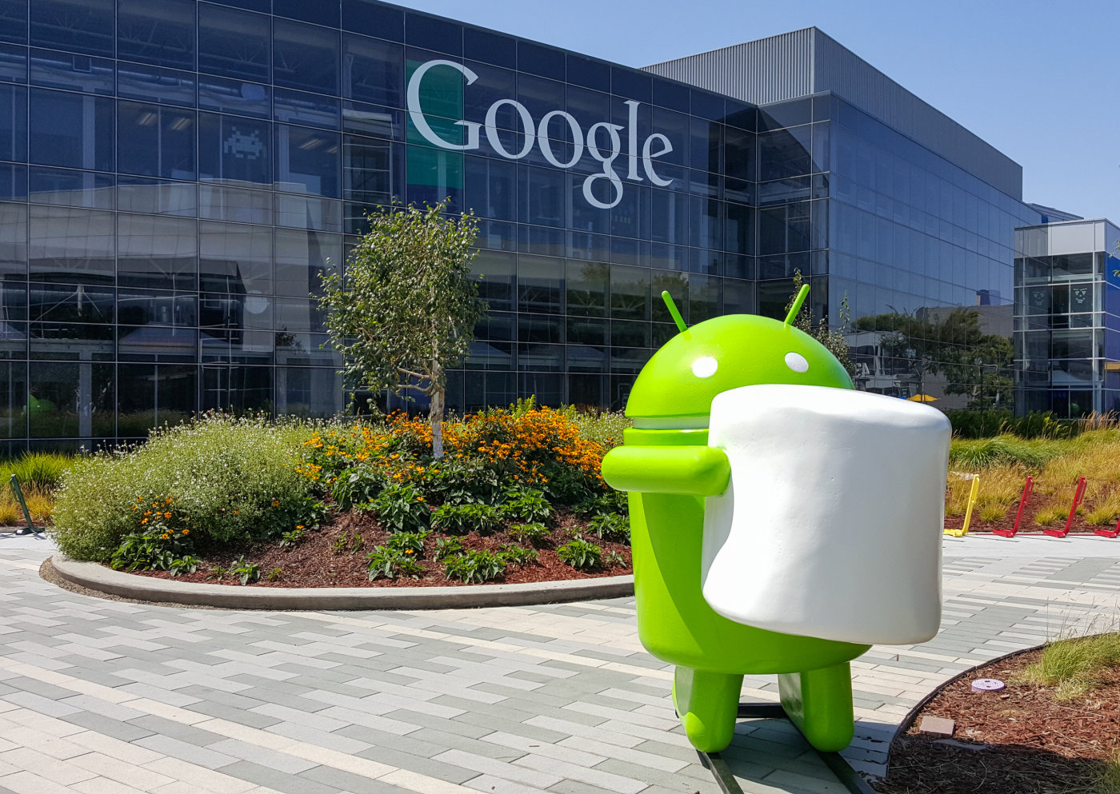
Notes:
・ドロイド君
・AndroidもLinuxをベースに作られている

Slide 21
Linux基礎 その2

Slide 22
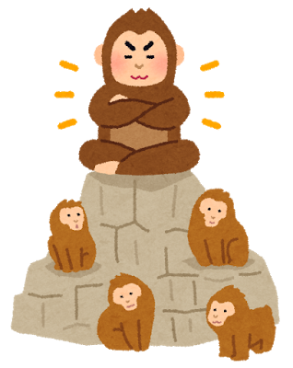
ユーザー権限
Linuxは1台を複数人が使う前提
管理者と一般ユーザー
Notes:
・UNIX時代はもともとPC自体が高価
・大学のPCで計算をさせる毎に従量課金されていた

Slide 23
ユーザー権限
スーパーユーザー
(root)
一般ユーザー
Notes:
・UNIX時代はもともとPC自体が高価
・大学のPCで計算をさせる毎に従量課金されていた

Slide 24
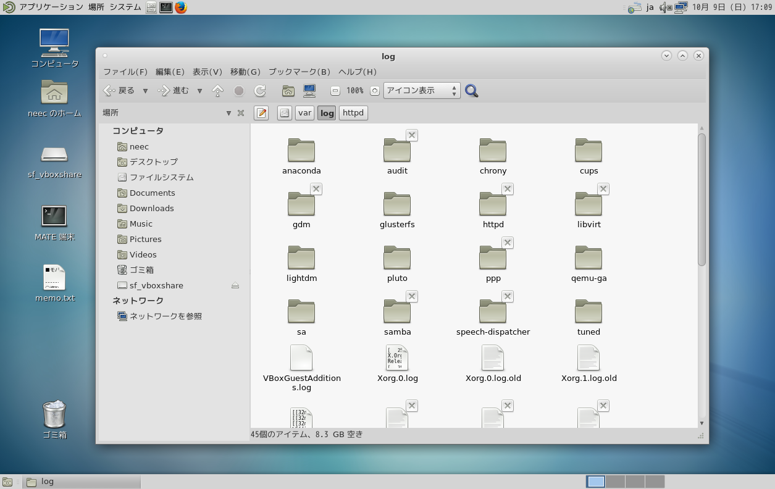
やってみよう
/var/log/ の下のディレクトリ(フォルダ)やファイル

Slide 25
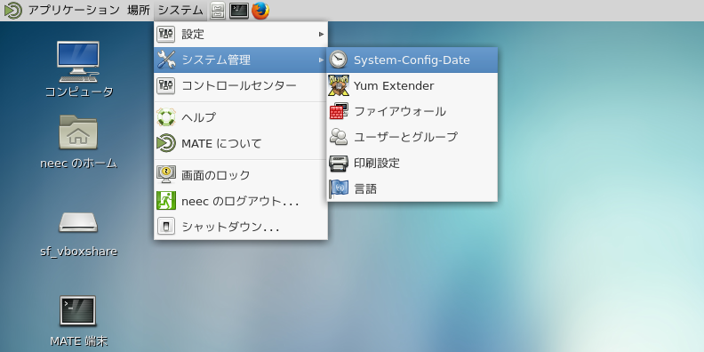
やってみよう
OSの設定変更

Slide 26
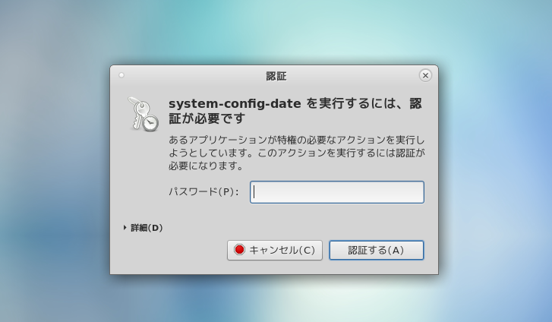
やってみよう
Notes:
・UNIX時代はもともとPC自体が高価
・大学のPCで計算をさせる毎に従量課金されていた

Slide 27
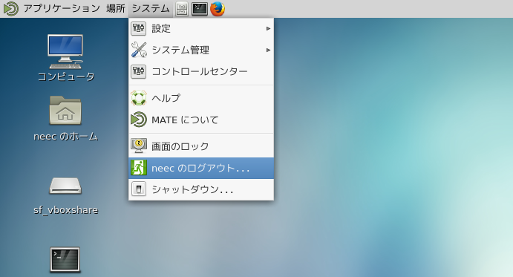
やってみよう

Slide 28
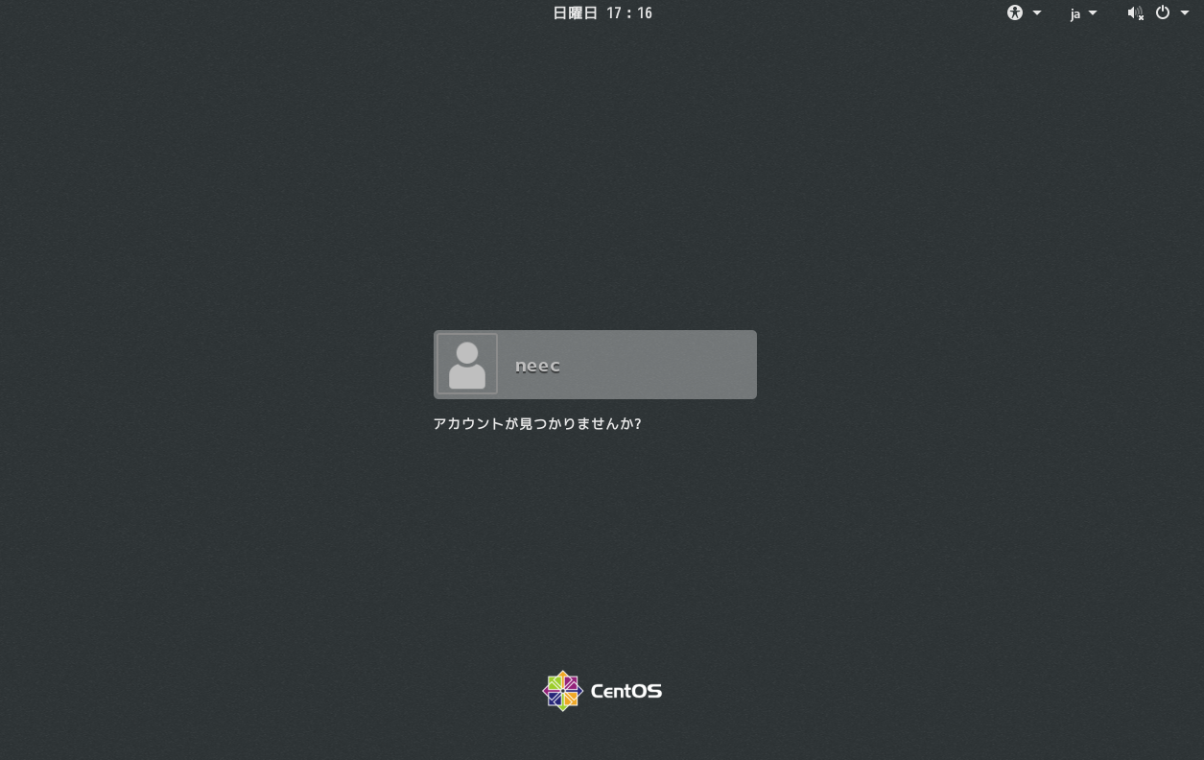
やってみよう
クリックしてrootでログインする

Slide 29
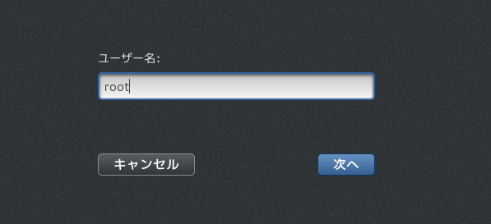
やってみよう
ユーザー名：root
パスワード：root2016
Notes:
最初にログインするときはちょっとだけ時間かかる

Slide 30
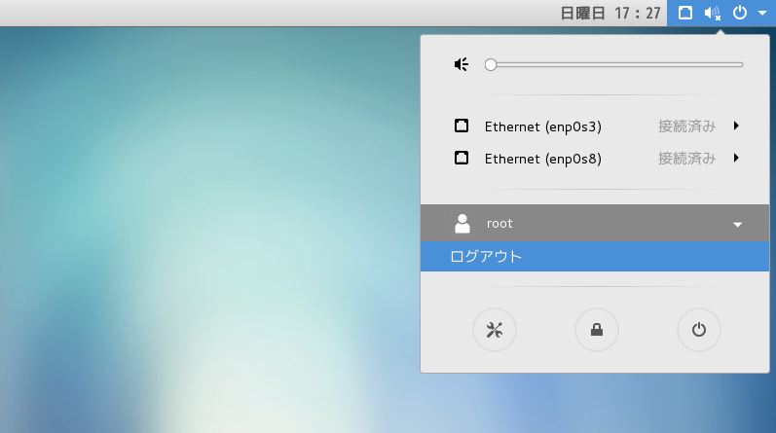
ログアウト
ログアウトし一般ユーザー(neec)に戻しておいてください

Slide 31
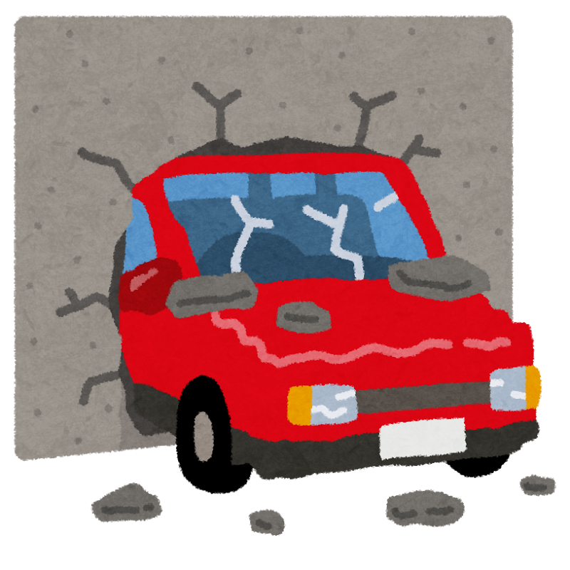
rootは特別な時だけ
スーパーユーザーは何でも出来てしまうので、非常に危険。
普段は必ず一般ユーザーで。
Notes:
rm –rf /

Slide 32
ユーザーの権限
「スーパーユーザー」と「一般ユーザー」
スーパーユーザー＝root
普段の作業は一般ユーザー

Slide 33
Linuxコンソール

Slide 34
なぜCUI？

Slide 35
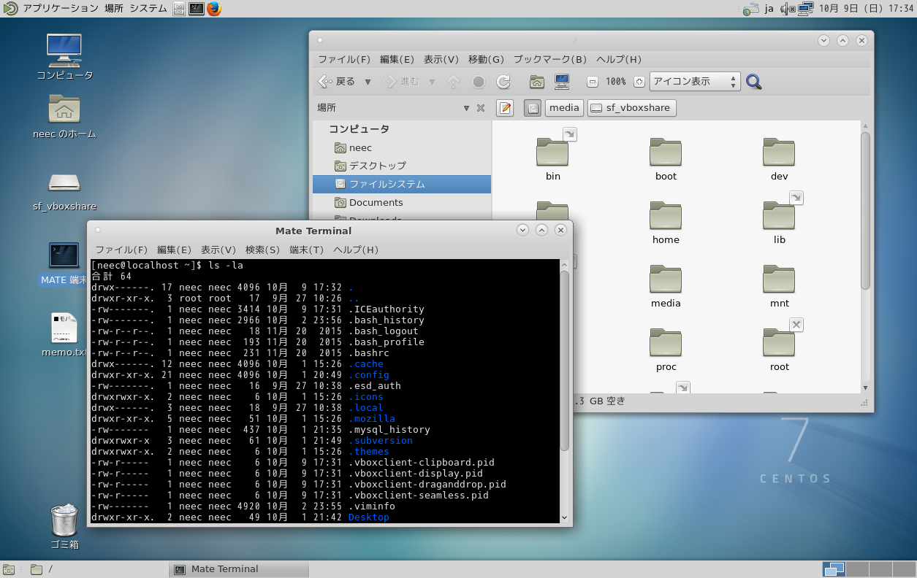
GUIとCUI
Notes:
・Windowsだと「コマンドプロンプト」「PowerShell」
・Macだと「Terminal」
・21世紀だが、現在もほとんどのOSにCUIが付属している

Slide 36
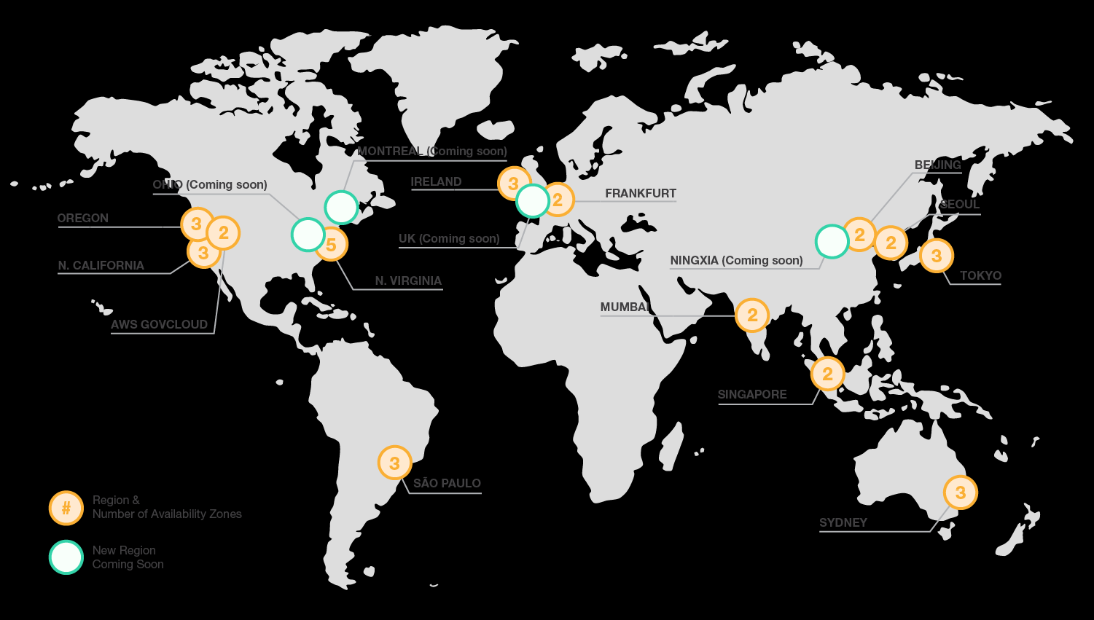
なぜCUIを使うの？
前提として、 サーバは遠く離れたところにある （ことが多い）
https://aws.amazon.com/jp/about-aws/global-infrastructure/
Notes:
この間AmazonJapan行ってきたら～

Slide 37
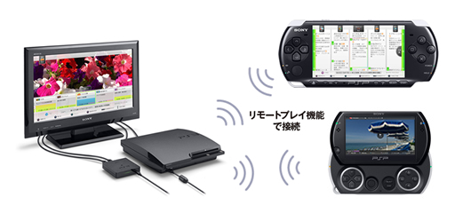
なぜCUIを使うの？
PSの「リモートプレイ」方式なら？
http://www.jp.playstation.com/support/torne/guide/psp/
Notes:
・動画なのでデータ量が多すぎる
・処理負荷
・クラウドゲーミングはこれ

Slide 38
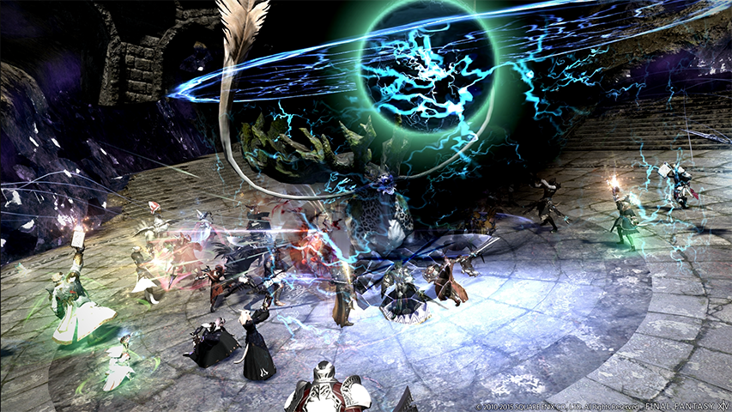
なぜCUIを使うの？
PCゲームのようなサーバクライアント方式なら？
http://jp.finalfantasyxiv.com/heavensward/#system__workshop
Notes:
・GUIはサーバ上でプログラムがたくさん動く
座標0,2をクリックした、そこにはアイコンがあるから～といった処理をしないといけない

Slide 39
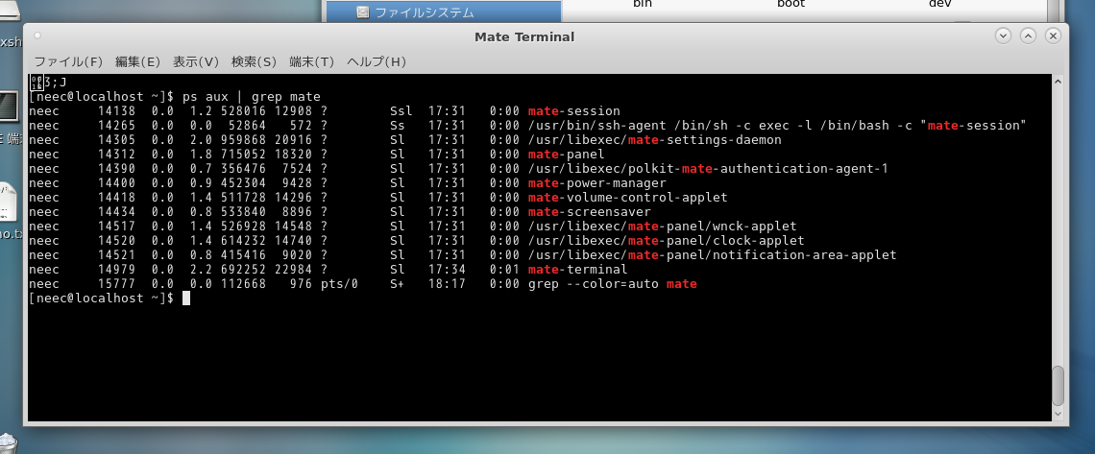
なぜCUIを使うの？
$ ps aux | grep mate
Notes:
・GUIはたくさんプログラムが動いている
・複雑

Slide 40
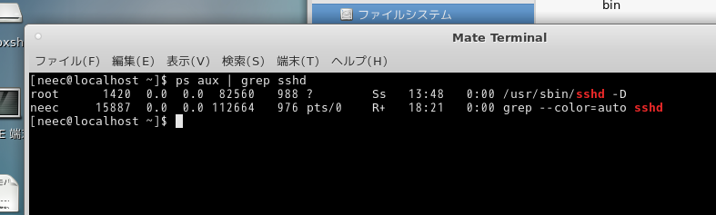
なぜCUIを使うの？
$ ps aux | grep sshd
Notes:
・CUIで操作する場合はsshd(サーバプログラム)1個だけ

Slide 41

なぜCUIを使うの？
CUIなら文字情報だけ。
1つのコマンドで完結する。
ファイルの一覧ください
OK!受取りやー！

Slide 42
コマンド練習

Slide 43
書式
$ host twitter.com
コマンド
オプション

Slide 44
ファイル

Slide 45
ls
$ ls
ファイルの一覧を表示
※list

Slide 46
ls
$ ls Desktop
指定したディレクトリ内のファイル一覧を表示

Slide 47
ls
$ ls -a
-a をつけると隠しファイルも含めてすべてを表示

Slide 48
ls
$ ls -l
-l をつけるとファイルの詳細情報も表示

Slide 49
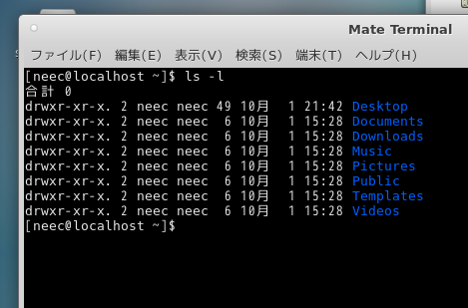
ls
Notes:
アクセス権
リンク数
所有者
グルーズ
サイズ
日付時刻
ファイル、ディレクトリ名

Slide 50
ls
$ ls –l -a
$ ls –la
$ ls –la Desktop
同時に複数指定することも可能

Slide 51
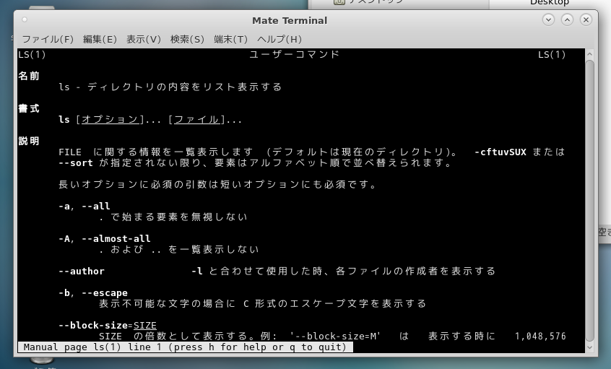
man ls
$ man ls
使い方を忘れたら man コマンド
スペースでページ送り
↑, ↓で行送り
“q”で終了
※manual

Slide 52
cat
$ cat Desktop/memo.txt
ファイルの内容を表示

Slide 53
ディレクトリ

Slide 54
cd
$ cd Desktop
カレントディレクトリを移動
※change directory

Slide 55
pwd
$ pwd
カレントディレクトリのフルパスを表示
※カレントディレクトリは、正式にはカレントワーキングディレクトリ
※print working directory

Slide 56
ホームディレクトリ
$ cd ~
‘~’はホームディレクトリを表す特別な文字

Slide 57
ルートディレクトリ
$ cd /
最も上位に位置する階層をルートディレクトリ、または単にルートと呼びます

Slide 58
ディレクトリ
「カレント」
今、自分がいる場所
「ホーム」
最初の場所 (/home/neec)
「ルート」
一番上

Slide 59
var → www → html
$ cd /var/www/html
Linuxではディレクトリの階層構造を ‘/’ で区切って記述

Slide 60
ひとつ上の階層へ行く
$ cd ..
一つ上の階層を ‘..’ で表現する
自分自身は ‘.’

Slide 61
2つ上の階層へ行く
$ cd ../..
‘..’は’/’で区切っていくらでも指定できる

Slide 62
2つ上の階層にある ディレクトリへ行く
$ cd /var/www/html
$ cd ../../log
$ pwd

Slide 63
絶対パスと相対パス
絶対パス
$ cd /var/www/html
相対パス
$ cd ../../log

Slide 64
その他 コマンド

Slide 65
mkdir
$ mkdir ディレクトリ名
ディレクトリを作成します
※make directory

Slide 66
cp
$ cp コピー元 コピー先
ファイルをコピーします。
-r をつけるとディレクリも可能
※copy

Slide 67
rm
$ rm ファイル
ファイルを削除します。
-r をつけるとディレクリも可能
※remove direvtory

Slide 68
mv
$ mv 移動元 移動先
ファイル、ディレクトリを移動します。
応用するとリネーム
※move

Slide 69
su と sudo

Slide 70
su
$ su ユーザー名
一時的にユーザーを変更します
※substitute user

Slide 71
su
$ su
一時的にrootになります
特別な事情がなければ“su -” と “-”オプションをつける
※substitute user

Slide 72
sudo
$ sudo 実行コマンド
rootとしてコマンドを実行
※substitute user do

Slide 73
Webサーバを起動する
$ sudo systemctl start httpd.service
Webサーバソフトの「Apache」を起動します。
ログイン時のパスワードを聞かれるので入力します。 ※neec2016

Slide 74
Where is Linux Command?

Slide 75
/usr/bin
$ cd /usr/bin
$ ls
$ cd /usr/sbin
$ ls

Slide 76
環境変数 PATH
$ printenv
PATH=/usr/local/bin:/usr/local/sbin:/usr/bin:/usr/sbin:/bin:/sbin:/home/neec/.local/bin:/home/neec/bin
環境変数はOS内の「グローバル変数」のような物
コマンドを実行＝プログラムを起動
Notes:
みんなが作ったプログラムをコマンドとして使うことも可能

Slide 77
UNIXという哲学

Slide 78
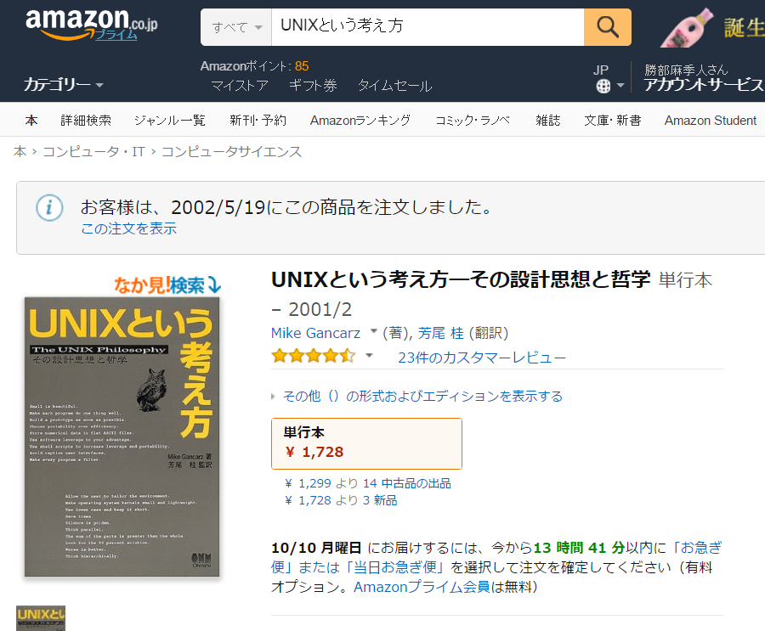
書籍「UNIXという考え方」

Slide 79
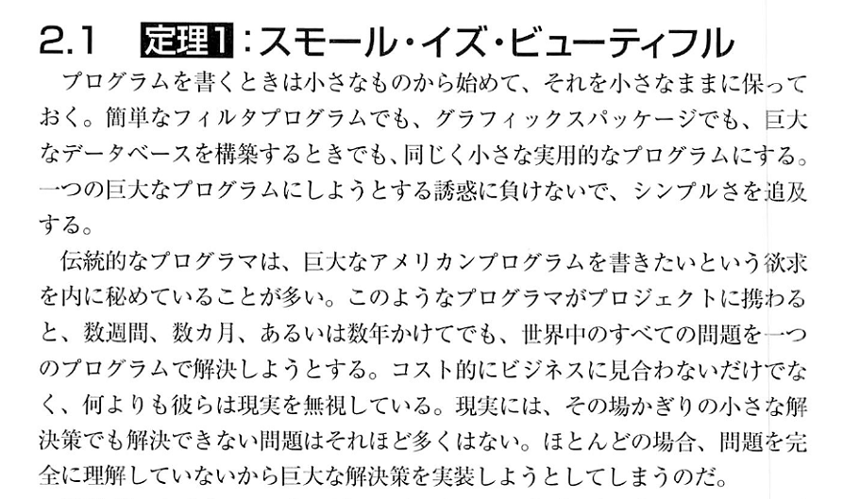
定理1: スモール・イズ・ビューティフル

Slide 80
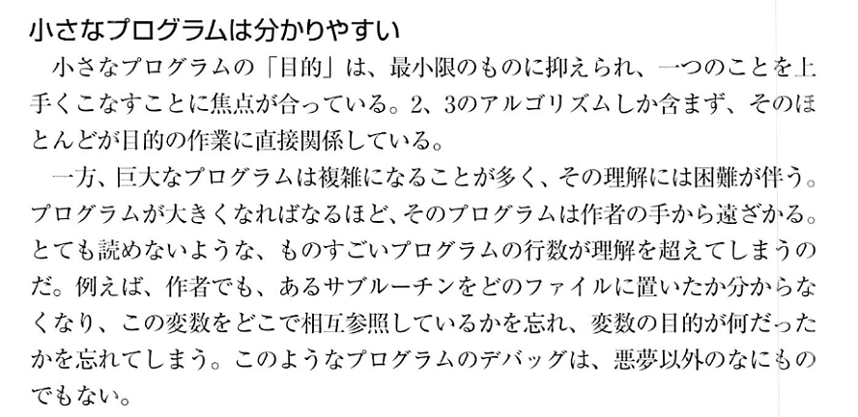
分かりやすい

Slide 81
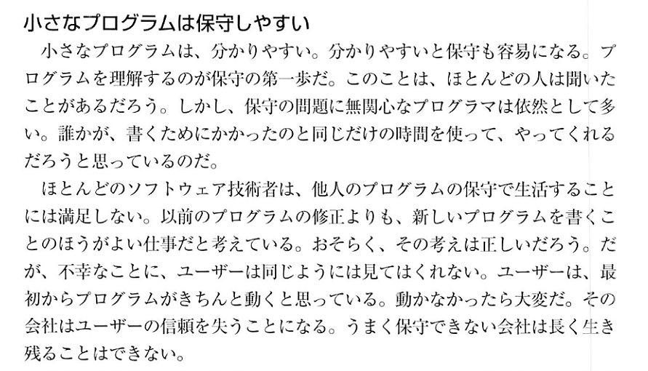
保守しやすい

Slide 82
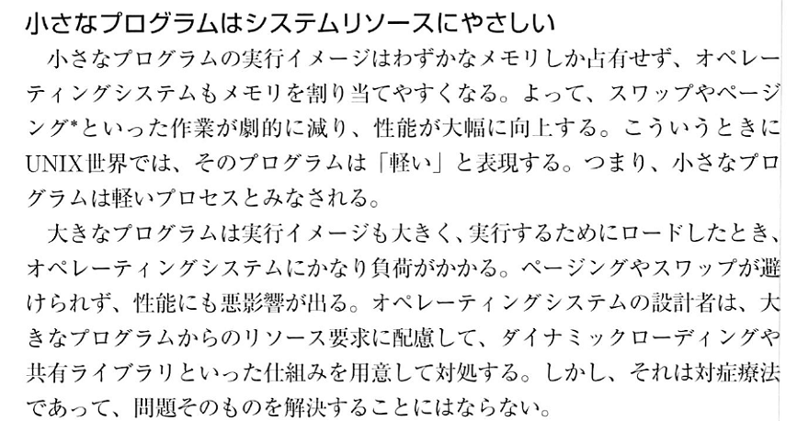
システムリソースにやさしい

Slide 83
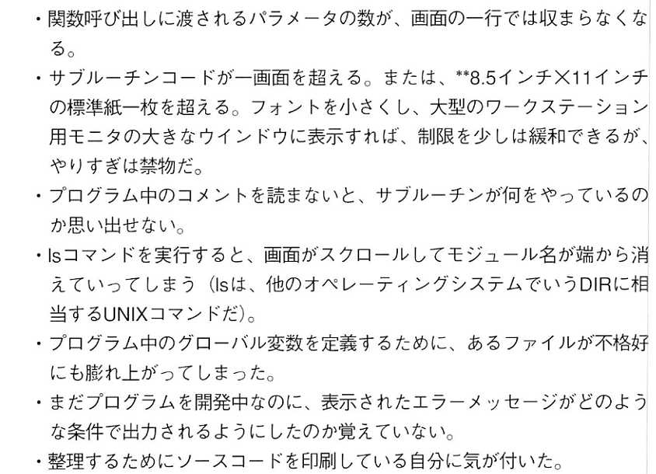
どこからが「巨大」？

